Slide 1
Machine learning for dummies

Slide 2
Avmystifiera machine learning
Göra dig bekväm med området machine learning bortom buzzword.
En snabb genomgång av det viktigaste begreppen, och vad man kan göra med ml, från det lättaste som alla kan göra direkt, till svårare ting.

Slide 3
Inledning
Vad är machine learning?
Enkla saker man kan göra med machine learning
Svåra saker man kan göra med machine learning
Förstå begrepp som folk slänger sig med
Den större bilden
Lära dig mer

Slide 4
Det enklaste tänkbara exemplet
Se excel
Träna en modell som kan räkna ut priset på ett hus utifrån boyta.

Slide 5
Vad är machine learning
En modell som löser en uppgift
Modellen förbättras genom att tränas med data
Inte machine learning: schack spel – modellen är hårdkodad

Slide 6
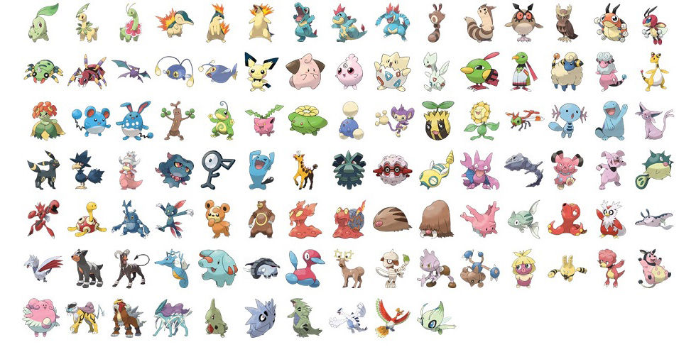
Familjer av machine learning

Slide 7
Familjer av machine learning
Unsupervised learning – upptäcka mönster i data utan att matas med facit
Hitta mönster, gruppera i kluster, upptäcka samband mellan olika faktorer
Generativa modeller – en modell som tränas och generera sitt eget facit
En modell som lär sig spela datorspel utan någon mänsklig hjälp.

Slide 8
Supervised learning – tränas med ett data set med facit (labled data)
prediktiva modeller
känna igen något i en bild
förstå tal
översätta språk
Styr vänster! (farbror med mosbricka kliver ut från gatuköket)

Slide 10
Unsupervised learning – upptäcka mönster i data utan att matas med facit
gruppera i kluster
upptäcka samband mellan olika faktorer i data

Slide 11
Modeller för specifika syften
Rekommendationer – collaborative filter (netflix, amozon)
Anomalidetektion – gaussian distrubution (upptäcka förskingring, servrar som behöver lagas)
Dimensionsreduktion – PCA
Vector embeddning – med statiska metoder hitta relationer i data. Vilken mat vill man ha på en viss plats, vid en viss tid, med vissa personliga egenskaper.

Slide 12
Generativa modeller – en modell som tränas och generera sitt eget facit
En modell som lär sig spela datorspel utan någon mänsklig hjälp.

Slide 13
Grunda och djupa modeller
Deep learning – neural nätverk med flera lager
Se zoo.
”Grunda” – linear regression, logistic regression, support vector machine, Decision tree/forest
”Grunda” – k-means, PCA

Slide 14
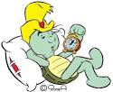
Enkla saker man kan göra med machine learning

Slide 15
Trafikverket – förklara ökning, k-means, beskrivning
Användningsstatistik – förklara ökning
Custom vision – känna igen bilder
Derive by example

Slide 16
Svårare saker man kan göra med machine learning
En tjänst som varnar vid risk för lång valideringstid
Läser ut data direkt ur ärendesystemet
Mejlar de som ska validera och påminner dem.

Slide 17
Ännu svårare
Själv implentera modeller utan bibliotek
Octave och pdf för övning 4

Slide 18
Begrepp
Overfitting
Modell som är för hårt anpassad till träningsexempel. Ger bra resultat på träningsdata, men dåligt resultat när modellen körs skarpt.
Modellen generaliserar dåligt.
Regularization kan hjälpa.
Bias/variance
High bias – modellen är inte tillräckligt precis, ger dåliga resultat även på träningsdatata – samma som underfitting. En modelll som ger möjlighet till en mer komplex icke-linjär hyptes eller mer data kan hjälpa.
High variance – samma overfitting.

Slide 19
Begrepp
Training set
Validation set
Learning rate
Gradient descent
Forward- och backpropagation
Normalization
Regularization

Slide 20
Verktyg
Språk: Python och R
Bibliotek: Tensorflow, numpy, Scikit learn
Machine Learning Studio
Går att köra python, R och färdiga modeller som komponenter
Möjligt att importera bibiliotek som numpy mfl.
Kör i molnet och snabbt att deploya som en webtjänst.
Machine learning Workbench
Matlab
Drift: köra stora modeller på GPU:er. Kan köras på amazon och azure eller lokalt.

Slide 21
Den större bilden
Målposten flyttas hela tiden
Hype-cykel

Slide 22
Lära sig mer
Stanfordkurs på coursera
Data dojo
Data sciencekurs från ms på edx
Poddar och youtube
Hitta ett bra dataset och göra ett experiment

Slide 23
”Enkla”-Funktioner för att upptäcka bedrägerier, eller servrar som behöver undersökas. Utgå från tydliga exempel/mallar som redan finns
Filer som kommer in som indata till ett system är ibland felaktiga
Det är svårt sätta upp ett enkel regelverk som säger att en fil är felaktig
Det är dock rimligt att anta att statistiskt ovanliga kombinationer av data indikerar att något är fel.
1 Samla in data från många filer
2 Skapa en modell som avgör hur statistiskt ovanlig en fil är och vid en viss gräns taggar en fil som potentiellt felaktig.

Slide 24
”Enkla”-Funktioner för att upptäcka bedrägerier, eller servrar som behöver undersökas. Utgå från tydliga exempel/mallar som redan finns
Fraud detection – se i ml studio

Slide 25
Data science, utforska data för ett specifikt syfte
Hjälpa en organisation hitta de kunder som är mest lönsamma att göra marknadsföring mot
1 samla in data för typer av kunder, och hur de köper saker efter att de ha fått reklam till sig.
2 Träna en regression modell till att kunna förutse hur mycket mer de kommer att handla om de får reklam. Använd delar av data endast för validering av modellen.

Slide 26
Machine learning som en viktig del i en produkt eller ett system
Försäkringskassan gör en funktion som kan förstå talade instruktioner och som kan ge hjälp utifrån det.
NLP-ramverk? Tensor flow?

Slide 27
Begrepp
True postitives, True negatives.
False positives, True negatives.
Recall = TP/ (TP+FN)
Precision = TP / (TP+FP)
F1 = 2*precision*recall / (precision + recall)

